Slide 1
České země v 19. – 20. století Století vynálezů v Čechách
Prezentace
Mgr. Ivana Zelenková
Dějepis 8. třída
EU – 6 – České země v 19. – 20. století
EU-6-05 Století vynálezů v Čechách

Slide 2
STOLETÍ VYNÁLEZŮ
- 19. století přineslo mimo revolučních změn i velký rozvoj techniky - dnešní vyspělá technická civilizace má kořeny právě v 19. - 20. století.
- 19. stol. se někdy říkalo „století páry“ (parní lokomotivy- George Stephenson, parník – Robert Fulton), objevilo se i využití elektřiny ( telefon, gramofon, aj.).
- V 19. století se setkáváme s pokusy o sestrojení stroje umožňujícího věčný pohyb - Perpetu mobile.
- Nové myšlenky technického pokroku se nevyhnuly ani našim zemím v oblasti vědy, techniky i v zemědělství.

Slide 3
- V letech 1827 – 1829 postavil František Antonín Gerstner první železnici (koněspřežnou) na evropském kontinentě z Českých Budějovic do Lince.
- Mechanik z Prahy Josef Božek předvedl v Praze r. 1815 parní vůz a r. 1817 parní člun.
- Josef Ressel konal pokusy s lodním šroubem a r. 1827 získal patent.
- Do dnešní doby nejdokonalejší metodu tisku – HLUBOTISK objevil tiskař Karel Klíč.
-František Křižík byl nazýván „otec české elektrotechniky“, vybudoval řadu elektráren v Čechách, první tramvaj v Praze, první elektrickou dráhu Rakousku-Uhersku mezi Táborem a Bechyní.

Slide 4
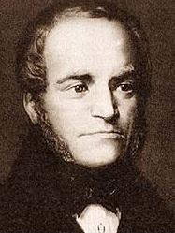
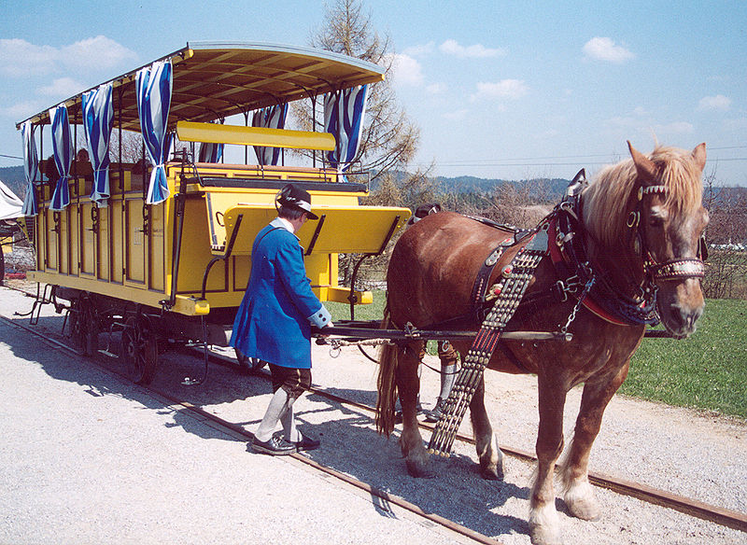
Obr.č.1 – František Antonín Gerstner
Obr.č.2 – koněspřežka, České Budějovice-Linc

Slide 5
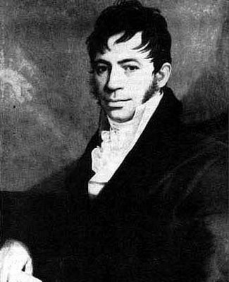
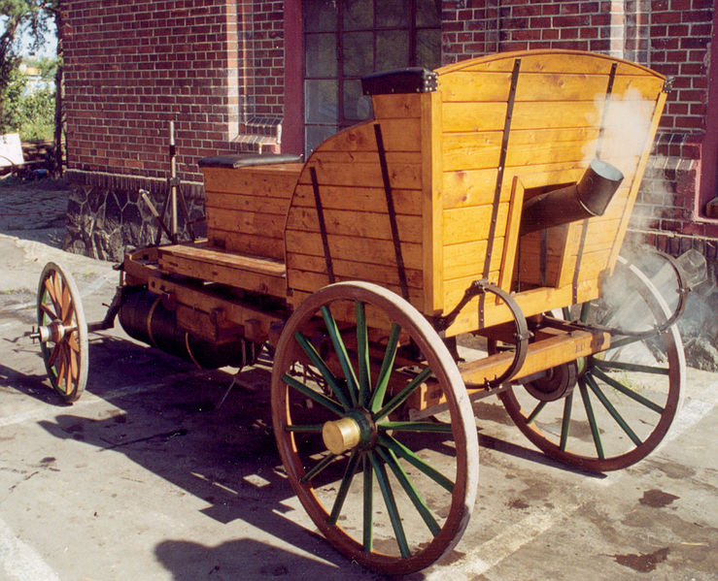
Obr.č.3 – Josef Božek
Obr. č. 4 – replika parního vozu

Slide 6
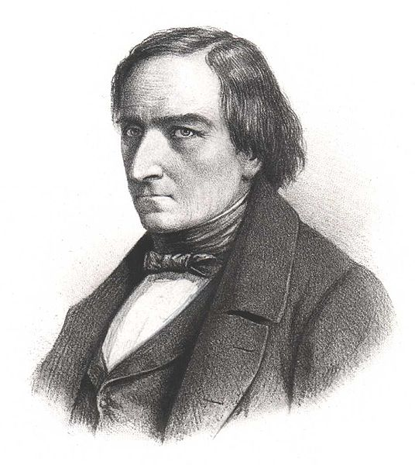
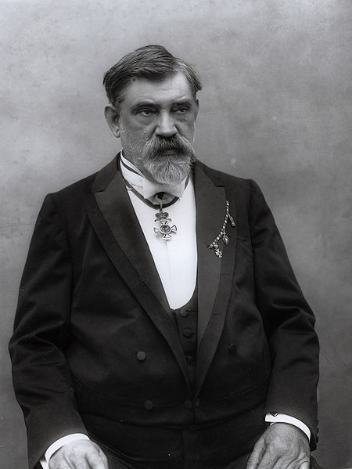
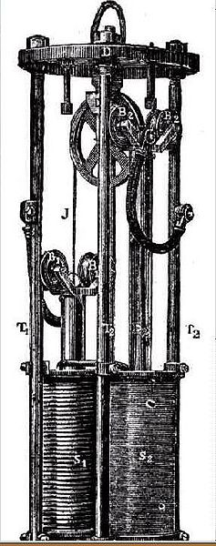
Obr. č. 5 – Josef Pressel
Obr. č. 6 – František Křižík
Obr.č.7 – Křižíkova oblouková lampa

Slide 7
ZEMĚDĚLSTVÍ V 19. STOLETÍ
- Zemědělská revoluce začala dříve než průmyslová. Nejvýraznějším zlomem byl přechod od trojpolního systému ke střídavému hospodářství.
- Na konci 18. stol. se v našich zemích stále místo pluhu používal HÁK, obilí – ( nejčastěji pěstovaná plodina) se sklízelo srpem. Na přelomu 18. a 19. stol. se začaly pěstovat BRAMBORY.
- V 19. století se objevila nová plodina – CUKROVÁ ŘEPA, vzniklo nové průmyslové odvětví – cukrovarnictví.

Slide 8
TECHNIKA V ZEMĚDĚLSTVÍ
- R. 1827 vyvinuli bratranci Veverkové nový typ pluhu RUCHADLO.
- V 19. stol. se začala používat místo mrvy nová hnojiva – kostní moučka, guáno, později vznikla i UMĚLÁ HNOJIVA.
- Nová technika nastoupila i na pole – objevily se první mlátičky, řezačky píce a žací stroje.
- Rozlehlé lány velkostatků se obdělávaly parní orbou – pomocí lokomobilu.

Slide 9
Přiřaď
František Antonín Gerstner
Oblouková lampa,tramvaj
Perpetu mobile
Střídavé hospodářství
František Křižík
koněspřežka
Bratranci Veverkové
Stroj umožňující věčný pohyb
Náhrada trojpolního systému
Ruchadlo

Slide 10
Přiřaď
František Antonín Gerstner
Oblouková lampa,tramvaj
Perpetu mobile
Střídavé hospodářství
koněspřežka
František Křižík
Bratranci Veverkové
Stroj umožňující věčný pohyb
Náhrada trojpolního systému
Ruchadlo

Slide 11
Zdroje:
Obr.č.1 –NEZNÁMÝ. wikipedie [online]. [cit. 14.4.2014]. Dostupný na WWW: http://commons.wikimedia.org/wiki/File:Gerstner_Franz_Anton.jpg
Obr. č. 2 –JELEN, Stanislav. wikipedie [online]. [cit. 14.4.2014]. Dostupný na WWW: http://commons.wikimedia.org/wiki/File:Austrian_horse_railway1.jpg
obr.č.3 – NEZNÁMÝ. wikipedie [online]. [cit. 14.4.2014]. Dostupný na WWW: http://commons.wikimedia.org/wiki/File:Josef_Bozek_Erfinder.jpg
Obr. č. 4 –NEZNÁMÝ. wikipedie [online]. [cit. 14.4.2014]. Dostupný na WWW: http://commons.wikimedia.org/wiki/File:Bozek%27s_steam_automobile.jpg
Obr.č.5 – MARINA, R.. wikipedie [online]. [cit. 14.4.2014]. Dostupný na WWW: http://commons.wikimedia.org/wiki/File:Josef_Ressel.jpg
Obr-č.6 –ŠECHTL, Ignác. wikipedie [online]. [cit. 14.4.2014]. Dostupný na WWW: http://commons.wikimedia.org/wiki/File:Krizik.jpg
Obr. č. 7 - NEZNÁMÝ. wikipedie [online]. [cit. 14.4.2014]. Dostupný na WWW: http://commons.wikimedia.org/wiki/File:Krizik_Arc_lamp.jpg

Slide 12
EU 6 – České země v 19. – 20. stol.
EU-6-05 Století vynálezů v Čechách , DĚJEPIS 8
Anotace | Století vynálezů v Čechách
Autor | Mgr. Ivana Zelenková
Jazyk | Čeština
Očekávaný výstup | Žák definuje 19. stol. jako století vynálezů v Čechách v oblasti vědy a zemědělství
Speciální vzdělávací potřeby | žádné
Klíčová slova | Objevy, vynálezy, věda, technika, střídavé hospodářství
Druh učebního materiálu | Prezentace
Druh interaktivity | Aktivita
Cílová skupina | Žák
Stupeň a typ vzdělávání | základní vzdělávání – druhý stupeň
Typická věková skupina | 13 - 14 let
Datum vytvoření | 14.4. 2014
Zdroje | Wikipedie.cz, Učebnice : Dějepis – Novověk, ALBRA 2011

